Slide 1


UC: PROGRAMAÇÃO ESTRUTURADA E ORIENTADA A OBJETOS
Professor: Thiago almeida

Slide 2
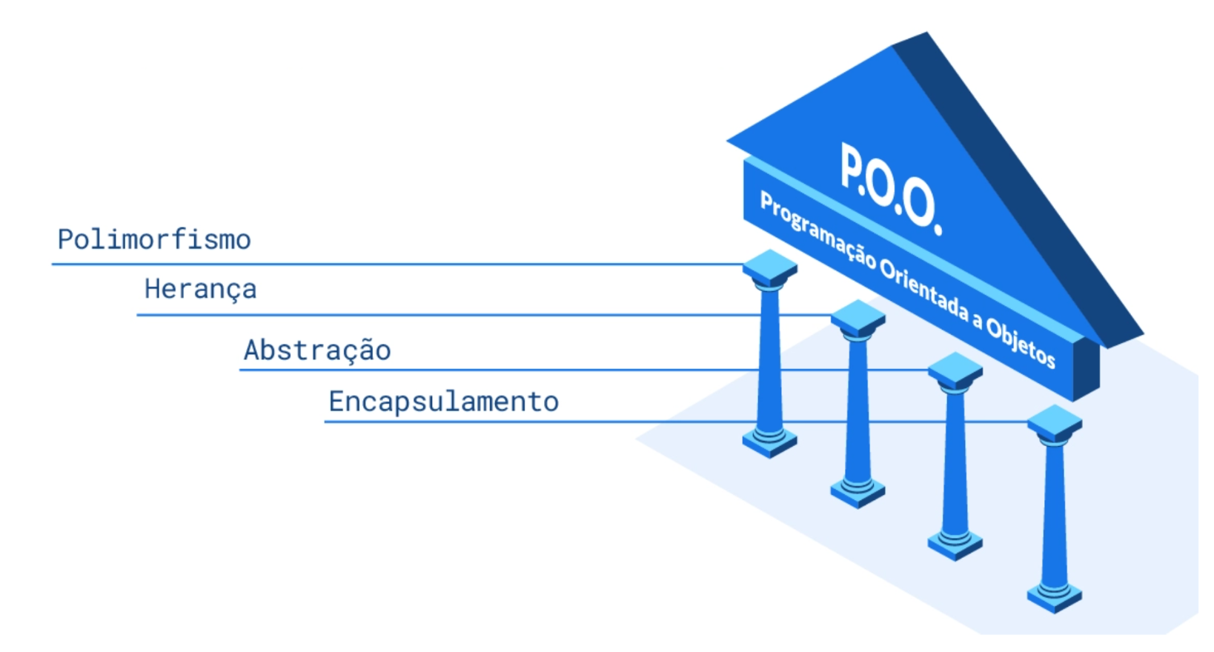
PILARES DA ORIENTAÇÃO A OBJETOS

Slide 3

encapsulamento
Encapsulamento é a proteção dos atributos ou métodos de uma classe.
Em Python existem somente o public e o private e eles são definidos no próprio nome do atributo ou método.
Atributos ou métodos iniciados por no máximo dois sublinhados (underline) são privados e todas as outras formas são públicas.
Após encapsular os atributos, eles só serão acessados via métodos getters e setters.

Slide 4
Modificadores de acesso / visibilidade
Encapsulamento Visibilidade
A visibilidade é usada para indicar como uma determinada propriedade ou método poderá ser acessado. Há três formas possíveis: Público, protegido ou privado.
(+) Public ou Público: Indica que a propriedade ou método, pode ser acessado por qualquer outra classe
(#) Protected ou Protegido: Indica que a propriedade ou método, pode ser acessado pela classe e pelas classes derivadas. Classes filhos, por ex.
(-) Private ou Privado: Indica que a propriedade ou método, pode ser acessado apenas pela classe.

Slide 5
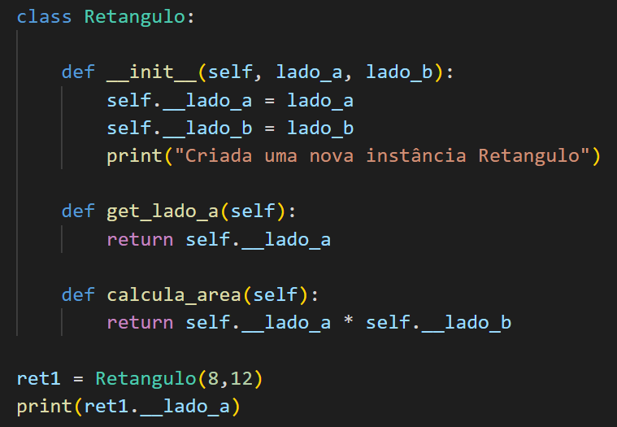
encapsulamento
O código de impressão abaixo irá retornar um erro:

Slide 6
ENCAPSULAMENTO
class Cachorro:
def __init__(self,nome,cor):
self.__nome = nome
self.__cor = cor
dog = Cachorro(“Bilu”,”Caramelo”)
print(dog.nome)

Slide 7
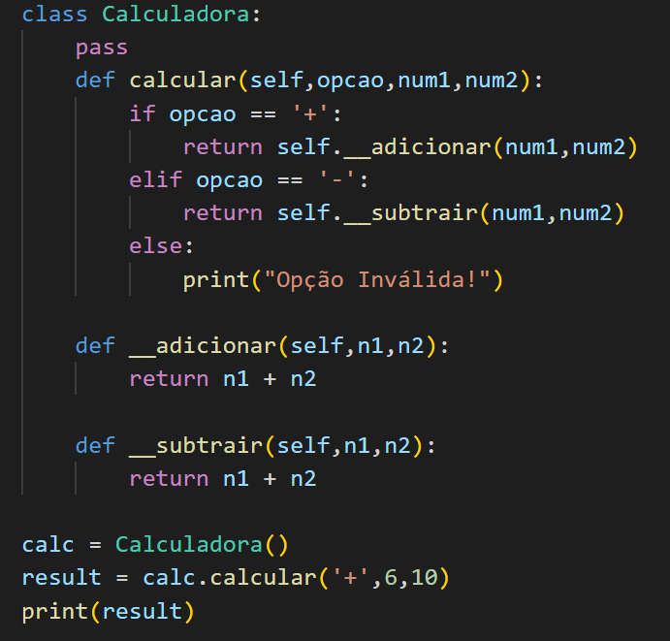
ENCAPSULAMENTO
Também é possível encapsular os métodos.
Assim somente a classe pode acessar os métodos internamente.

Slide 8
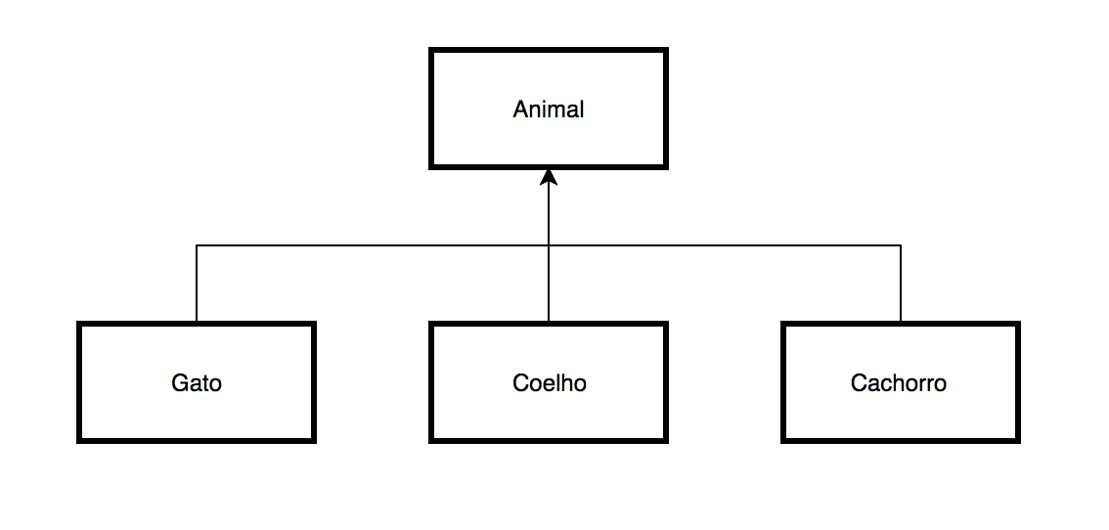
HERANÇA

Slide 9
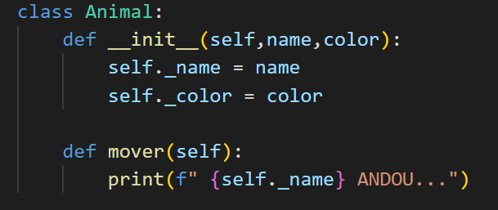
Super classe

Slide 10
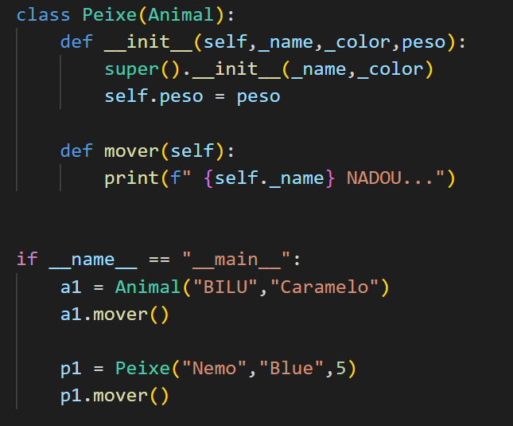
sub classe

Slide 11
herança
def __init__(self,_name,_color,peso)
herda os atributos da super Classe Animal e recebe um novo argumento para um atributo específico da subclasse nesse caso o peso
Super(). __init__(_name, _color)
Invoca o método __init__ da super classe (Animal).

Slide 12
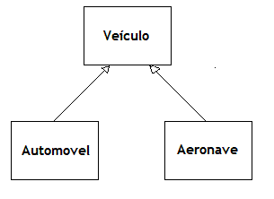
POLIMORFISMO

Slide 13
POLIMORFISMO
Polimorfismo significa "muitas formas", é o termo definido em linguagens orientadas a objeto, como por exemplo Java, C#, PHP, TypeScript, C++ e em Python, que permite ao desenvolvedor usar o mesmo método de formas diferentes. Polimorfismo denota uma situação na qual um objeto pode se comportar de maneiras diferentes ao receber uma mensagem;
O Polimorfismo acontece na herança, quando a subclasse sobrepõe o método original;
Você pode redefinir os métodos declarados na super classe de acordo com a especificidade de cada subclasse;

Slide 14
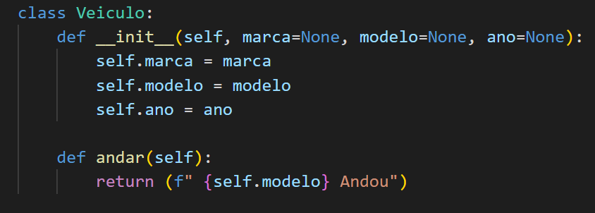
POLIMORFISMO - super classe

Slide 15
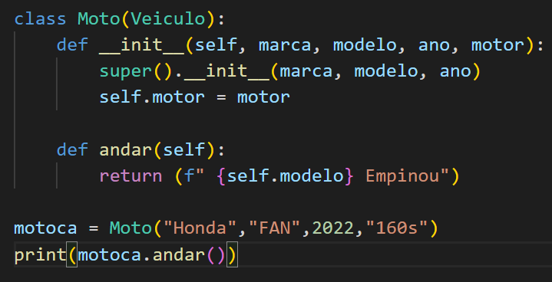
POLIMORFISMO - sub classe

Slide 16
exercícios
1 - Classe Filme: Crie uma super classe que modele um Filme. Esta classe deve possuir os seguintes atributos:
Nome;
Duração;
Método:
Play(): deve exibir que foi dado play no filme;
Subclasses:
Defina as subclasses de Filme, exemplo Ação, Drama e Suspense. Após a criação das subclasses você deve criar novos métodos específicos a cada subclasse, ex: explodir() em Ação.

Slide 17
exercícios
2 - Classe Pessoa: Crie uma super classe que modele uma Pessoa. Esta classe deve possuir os seguintes atributos:
Matricula; Nome; Idade;
Subclasses:
Defina as subclasses de Pessoa serão Aluno e Professor, estas devem conter além dos atributos herdados de Pessoa seus atributos identificadores, ex: Classe Aluno (NOTAS; MEDIA).
Classe Professor (Formacao, Disciplina, Carga Horária e Salario)
Você deve criar métodos específicos para cada subclasse, ex: calcular_media, estudar, lecionar.

Slide 18
exercícios
3 - Classe Ingresso: Crie uma super classe que modele um Ingresso. Esta classe deve possuir os seguintes atributos:
Preco;
Setor;
Método:
alterar_preco() e mostrar_setor();
Subclasses:
Defina a subclasse ingressoVIP com os seguintes atributos: camarote, open_bar, open_food, estacionamento -> todos booleanos, True ou False;
Acrescente os métodos pegar_bebida() e acessar_camarote();

Slide 19
exercícios
4 - Classe Passagem: Crie uma super classe que modele uma Passagem. Esta classe deve possuir os seguintes atributos:
Preco;
Assento;
Método:
alterar_preco() e escolher_assento();
Subclasses:
Defina a subclasse PassagemBus e PassagemAviao com os seguintes atributos: portaodeembarque e checkin para classe PassagemAviao, placa e leito par PassagemBus;
Crie um novo método específico para cada subclasse. Ex: decolar() e abastecer()

Slide 20
exercícios
5 - Classe Pessoa: Crie uma super classe que modele uma Pessoa. Esta classe deve possuir os seguintes atributos:
Nome; Telefone; E-mail; Endereço;
Métodos:
negociar: deve printar uma mensagem de negociação;
Subclasses:
Defina as subclasses de Pessoa serão Física e Jurídica, estas devem conter além dos atributos herdados de Pessoa seus atributos identificadores, ex: CPF, CNPJ.
Além de herdar o método negociar() crie métodos específicos para as subclasses;

Slide 21
exercícios
6 - Classe Funcionário: Crie uma super classe que modele um Funcionário genérico. Esta classe deve possuir os seguintes atributos:
Nome;
Matricula;
Salario;
Método:
Bater_ponto(): deve criar uma lista de pontos do funcionário, pode ser booleana 0 ou 1;
Subclasses:
Defina as subclasses de Funcionário, exemplo Vendedor e Gerente. Após a criação das subclasses você deve criar atributos e métodos específicos de cada subclasse;
Ex: atributo comissão e método bater_meta() para Vendedor e atributo senha para o Gerente.

Slide 22
exercícios
7 - Classe Brinquedos: Andy Davis precisa classificar seus brinquedos por Subclasses, sabemos que cada brinquedo tem atributos e métodos diferentes, exemplo Buzz Lightyear voa e Woody laça. Defina principais atributos:
Nome, Cor, Tamanho, Preço;
Método:
brincar(); - fazer um print simples, estou brincando com {nome do brinquedo}
Subclasses:
Crie 10 sub classes de brinquedos com seus respectivos atributos e métodos.
Utilize o polimorfismo para reescrever o método herdado da super classe

Slide 23
exercícios
8 - Classe Imóvel: Uma Imobiliária precisa de um sistema que controle o aluguel de seus Imóveis. Para isto você deve definir em um módulo a super classe Imóvel com os seguintes atributos:
InscricaoMunicipal; Valor_aluguel; IPTU;
Método:
obter_parcela_IPTU();
Set_valor_aluguel();
Subclasses:
Defina as subclasses de Imóvel sendo: Casa, Condomínio; Apartamento; Terreno e Chácara;
Defina os atributos específicos para cada sub classe, exemplo: piscina, sala_de_estar,
Quartos, churrasqueira, área m², elevador, área_de_lazer, .

Slide 24
exercícios
9 - Classe Compra: Crie uma super classe que modele uma Venda. Esta classe deve possuir os seguintes atributos:
Numero; Produto; Valor; Valor_total = 0;
Método:
calcular_valor_total(): deve somar ao valor_total o imposto de 17% do ICMS + o Frete de 5% sobre o valor do produto;
Subclasses:
Defina as subclasses Avista e Parcelada, na classe de compra a vista deve ter o atributo desconto e na classe Parcelada numero de parcelas.
Em cada subclasse definir um método que retorna o preço com desconto ou o valor das parcelas.

Slide 25
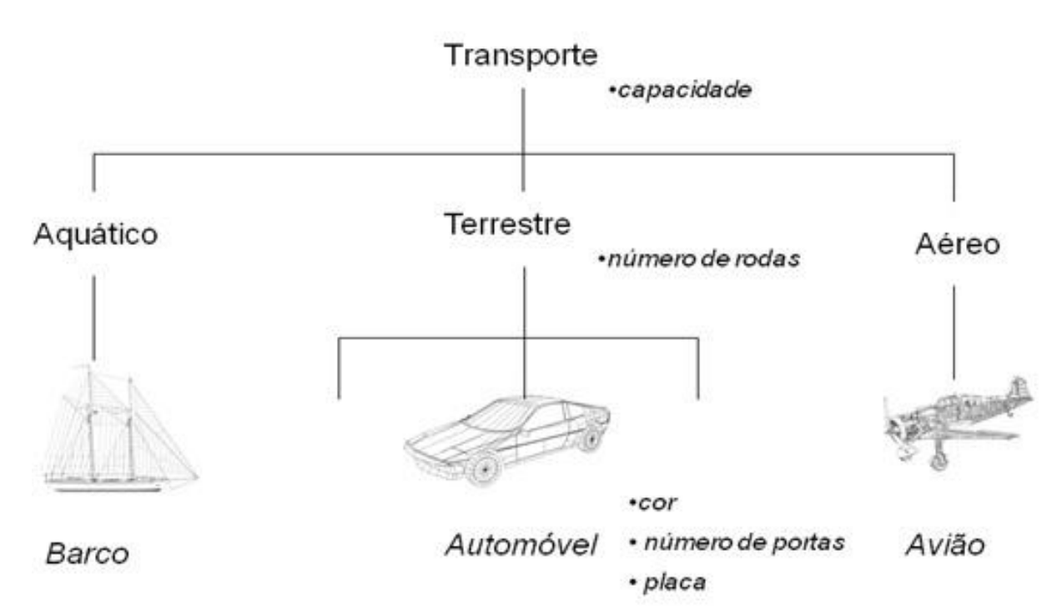
10 - Classe Transporte: Crie uma super classe Transporte e suas respectivas subclasses, sendo Terrestre e uma terceira subclasse de transporte Automóvel, modele tipos de transportes de acordo com a imagem abaixo:

Slide 26
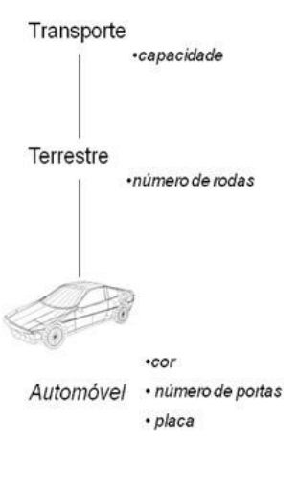
exercícios
10 - Classe Transporte: Você deve analisar a hierarquia do transporte tipo Terrestre e da Classe automóvel para criar as subclasses dos tipos de transporte Aéreo e Aquático. Instancie 3 objetos de cada classe e faça os testes nos atributos e métodos específicos de cada subclasse;
Crie duas subclasses de Aquático e Aéreo, exemplo:
Lancha e Navio;
AviaoMonomotor e AviaoComercial;
Verifique os atributos e métodos específicos de cada subclasse.

